Slide 1
C语言从入门到放弃
Copyright CFhM_R 2010-2016，
Powered by BITNP2016,
All Rights Reserved.

Slide 2
01
选择题
02
打印图形
CONTENT
03
递归
04
链表

Slide 3
0
PART ZERO
选择题
不会的就写写试试
拿不准的就写写试试

Slide 4
题型介绍
Always believe that something wonderful is about to happen.
基础概念
程序填空
语法判断
高级概念
关键字和保留标识符
数据类型和运算符
基本语句和表达式
字符串
函数和数组
if的条件
循环的条件
循环的更新
排序算法
变量的定义
循环的次数
各种声明
指针
结构
文件
链表

Slide 5
保留关键字和标识符
Always believe that something wonderful is about to happen.
auto | double | int | struct
break | else | long | switch
case | enum | register | typedef
char | extern | return | union
const | float | short | unsigned
continue | for | signed | void
default | goto | sizeof
do | if | static

Slide 6
保留关键字和标识符
Always believe that something wonderful is about to happen.
按照C语言规定的用户标识符命名规则，不能出现在标识符中的是（）。
A. 大写字母
B. 下划线
C. 数字
D. 短横线
变量命名规则
标识符只能由英文字母、下划线“_”、阿拉伯数字组成。
标识符的第一个字符必须是英文字母或者下划线，而不能是数字。
变量名不能与C语言中的关键字相同。

Slide 7
保留关键字和标识符
Always believe that something wonderful is about to happen.
c语言提供的合法的数据类型关键字是（）。
return
B. integer
C. printf
D. unsigned

Slide 8
数据类型和运算符
Always believe that something wonderful is about to happen.
数
整型 int （%d ， %0 ， %0x ， %#o ， %#x） 4
short 2
unsigned（%u） 4
long（%ld） 4
long long （%lld） 8
unsigned long long 8
浮点型
单精度浮点型 float（%f十进制记数法 %e指数记数法 %a十六进制格式浮点数） 4
双精度浮点类型double（%lf） 8
字符 char(%c) 1
字符串（字符数组 ） （%s）

Slide 9

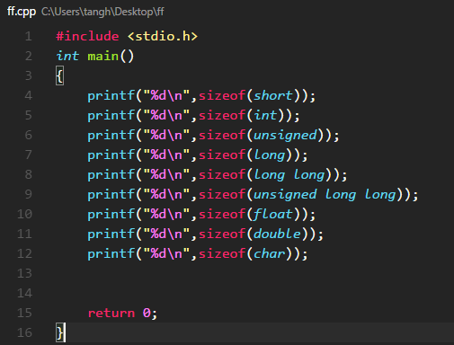
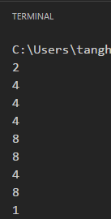
数据类型和运算符
Always believe that something wonderful is about to happen.
记不住怎么办_(:з」∠)_

Slide 10
数据类型和运算符
Always believe that something wonderful is about to happen.
以下关于C语言数据类型使用的叙述中，错误的是（）
若要准确无误差的表示自然数，应使用整数类型
B. 若要保存带有多位小数的数据，应使用双精度类型
C. 若只处理“真”和“假”两种逻辑值，应使用逻辑类型
D. 若要出来如“人员信息”等含有不同类型的相关数据，应自定义结构类型

Slide 11
数据类型和运算符
Always believe that something wonderful is about to happen.
数据类型间的转换
char
short
int
unsigned
long
double float
由低级向高级转换，结果为高级
向占用空间较大的转换
计算机执行时从左向右扫描，自动转换
强制转换：（nametype）value

Slide 12
数据类型和运算符
Always believe that something wonderful is about to happen.
关于整型和浮点型的一个陷阱
atan(1 / 4)
atan(1 * 0.25)
整型数和整型数的操作得到的结果还是整型数
1 / 4 = 0
解决方法：
除法改乘法 1 * 0.25
改变类型 1 / 4.0
类型转换 atan( (double) 1 / 4)

Slide 13
数据类型和运算符
Always believe that something wonderful is about to happen.
运算符按用途分为：
括号、结构成员的访问；
自增自减、取内容取地址、类型转换、sizeof；
算术、逻辑、关系运算符
位运算符、赋值运算符、条件运算符、逗号运算符
三目运算符： 判断语句？为真：为假
运算符还要考虑优先级和结合性
由以上所讲的数据加上运算符就成了表达式。（特点：必有一个值）

Slide 14
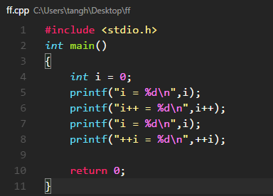
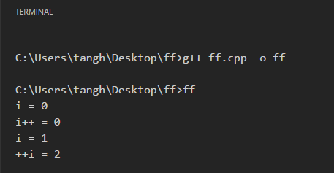
数据类型和运算符
Always believe that something wonderful is about to happen.
辨析 i++与 ++i
i++：返回i的值，再对i自加
++i：先对i自加，再返回i的值

Slide 15
数据类型和运算符
Always believe that something wonderful is about to happen.
执行下列语句后，i的值为（）。
int i = 0;while(i++ < 4){;}
A. 5
B. 2
C. 3
D. 4

Slide 16
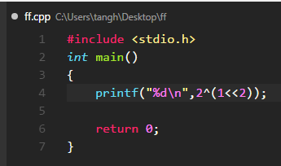
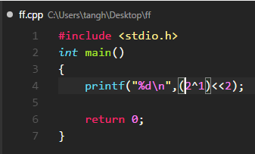
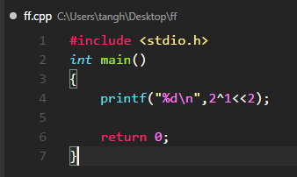
数据类型和运算符
Always believe that something wonderful is about to happen.
计算2^1<<2的结果是？（）
0
2
12
6
计算2^1<<2,先计算的是？（）
2^1
1<<2

Slide 17
基本语句和表达式
Always believe that something wonderful is about to happen.
表达式的值——分析不出来就写一下
赋值表达式：‘=’ 右边的值为表达式的值
逻辑表达式：
表达式为真，表达式的值为1
表达式为假，表达式的值为0
逗号表达式 ：最右边的值为整个表达式的值
表达式 | 值
-4 + 6 | 2
c = 3 + 8 | 11
5 > 3 | 1
6 + (c = 3 + 8) | 17
c = 3 + 8 , 6 | 6

Slide 18
基本语句和表达式
Always believe that something wonderful is about to happen.
以下 while 循环执行的次数是_____。
k = 0; while (k = 10) k = k + 1;
A. 9
B. 11
C. 10
D. 无数次

Slide 19
基本语句和表达式
Always believe that something wonderful is about to happen.
输入输出
scanf，gets使用辨析
回车！回车！回车！空格！空格！空格！
scanf以回车和空格作为检测字符串的分隔符，回车留在缓冲区，不读入回车
gets检测回车，并将回车也作为一个字符串
成套使用！
scanf(“%c”) + scanf(“%s”)
getchar() + gets()

Slide 20
基本语句和表达式
Always believe that something wonderful is about to happen.
下列说法中正确的是（）
break 用在循环语句中，而 continue 用在 switch 语句中。
B. break 用在 switch 语句中，而 continue 用在循环语句中。
C. continue 能结束循环，而 break 只能结束本次循环。
D. break 能结束循环，而 continue 只能结束本次循环。

Slide 21
数组、字符串和指针
Always believe that something wonderful is about to happen.
数组一定要初始化！！！
数组和指针的联系
数组名是数组首元素的地址 array == &array[0]
array[n] == *(array + n) ，即寻址到内存中的array，再移动n个单位
二维数组：a[i][j] == *(*(a + i) + j)
在函数原型中，int array[] == int *array
指针的作用——直接操作内存，传递参数
void swap(int a, int b);
void swap(int *a, int *b);

Slide 22
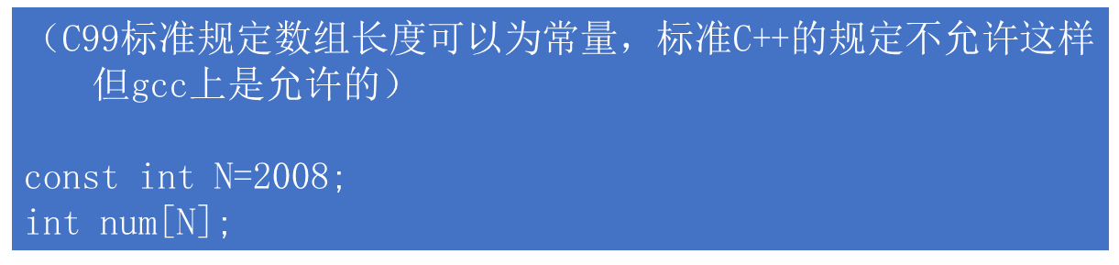
数组、字符串和指针
Always believe that something wonderful is about to happen.
下列选项中，能正确定义数组的语句是()
A. int num[0..2008];
B. int num[];
C. int N=2008; int num[N];
D. #define N 2008
int num[N];

Slide 23
数组、字符串和指针
Always believe that something wonderful is about to happen.
下列语句组中，正确的是
A. char * s; s={“Olympic”};
// 正确写法 s = {‘O’, ‘l’, ‘y’ …};
B. char * s; s="Olympic";
C. char s[7]; s={“Olympic”};
// 数组不能在初始化之外赋值, 写法也错
D. char s[7]; s=“Olympic”;
// 数组不能在初始化之外赋值

Slide 24
数组、字符串和指针
Always believe that something wonderful is about to happen.
如果x是整型变量，则合法的形式是
&(x + 5)
// x + 5 是一个数值，不能对数值取地址
*x
// x不是指针，不能用*x
&*x
// 同B
*&x
// *(&x), 先对x取地址得到一个指针，然后对指针*得到一个内存上的变量

Slide 25
数组、字符串和指针
Always believe that something wonderful is about to happen.
#include <string.h>
strlen(char str[])
strcat(char str1[], char str2[]) 拼接
strncat(char str1[], char str2[], int max_size)
strcmp(char str1[], char str2[])
本身：返回0
1 < 2（在ASCII表中的顺序 先于2）：返回 -1
1 > 2：返回1
strcpy(char str1[], char str2[])，返回char str1[]

Slide 26
数组、字符串和指针
Always believe that something wonderful is about to happen.
设x和y均为int型变量，则语句序列"x+=y;y=x-y;x-=y;"的功能是（）
把x,y从大到小排序
B. 无确定结果
C. 把x,y从小到大排序
D. 交换x、y中的值

Slide 27
数组、字符串和指针
Always believe that something wonderful is about to happen.
若x是int型变量，pb是基类型为int型的指针变量，则正确的赋值表达式为（）
A. pb = &x;
B. pb = x;
C. *pb = &x;
D. *pb = *x;

Slide 28
数组、字符串和指针
Always believe that something wonderful is about to happen.
以下正确的是（）
A. a[i]等价于a+I
B. a[i]等价于*(a+i)
C. &a[i]等价于*(a+i)
D. a[i]等价于*a + i

Slide 29
函数
Always believe that something wonderful is about to happen.
C语言的基本单元
先声明，再定义
返回值可有可无
不可以嵌套定义，但可以嵌套调用——递归
形参和实参——模拟和实际
关于参数——声明时可以只声明类型

Slide 30
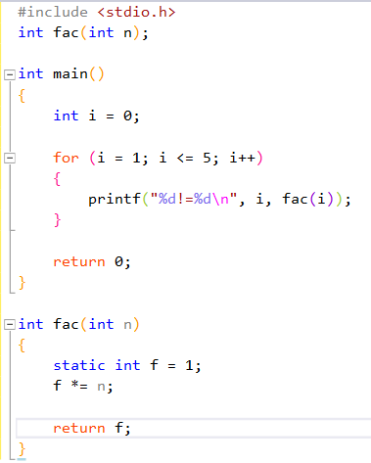
函数
Always believe that something wonderful is about to happen.
变量的作用域和生存期
变量存储的类型
auto 自动变量
static 静态变量——只初始化一次！
extern
register
全局变量和局部变量——声明的位置

Slide 31
函数
Always believe that something wonderful is about to happen.
按照C语言的规定，以下说法不正确的是（）
A. 形参可以是变量、常量或表达式
B. 形参与其对应的实参类型一致
C. 实参可以是变量、常量或表达式
D. 实参的个数应与形参一致

Slide 32
函数
Always believe that something wonderful is about to happen.
下面描述中，正确的是（ ）
a. 主函数是程序启动时唯一的入口
b. 主函数中的花括号必须有，而子函数中的花括号是可有可无的
c. 一个C程序行只能写一个语句
d. 函数体包含了函数声明部分

Slide 33
函数
Always believe that something wonderful is about to happen.
以下关于 return 语句的叙述中，正确的是（）
A. 一个自定义函数中可以根据不同情况设置多条 return 语句
B. 没有 return 语句的自定义函数在执行结束时不能返回到调用处
C. 一个自定义函数中必须有一条 return 语句
D. 定义为 void 类型的函数中可以有带返回值的 return 语句

Slide 34
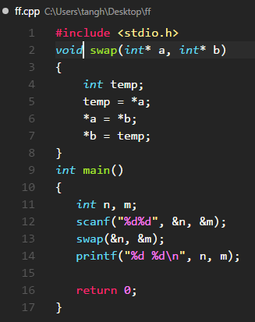
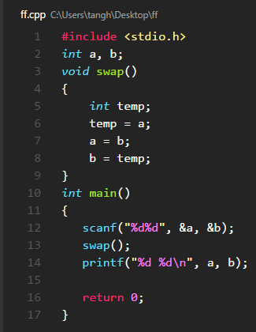
函数
Always believe that something wonderful is about to happen.
怎样让变量在子函数内的修改影响到原变量？

Slide 35
程序填空
Always believe that something wonderful is about to happen.
循环条件——0,1,n,n-1,<,<=,>,>=
判断条件——是否有等号
算法——排序

Slide 36
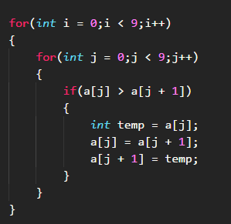
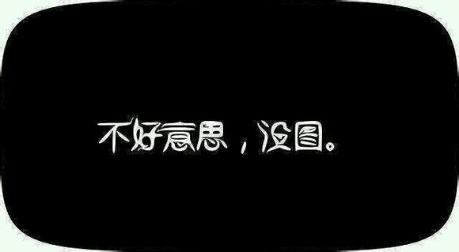
程序填空
Always believe that something wonderful is about to happen.
冒泡排序：每次比较相邻的两个元素，并将较大的向后移动

Slide 37
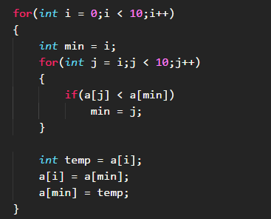
程序填空
Always believe that something wonderful is about to happen.
选择排序：每次选择i-n中最小的元素放在i处

Slide 38
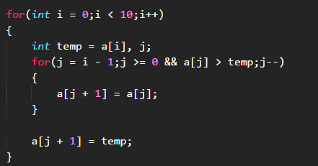
程序填空
Always believe that something wonderful is about to happen.
插入排序：在a[0]~a[i-1]中找到a[i]合适的位置插入

Slide 39
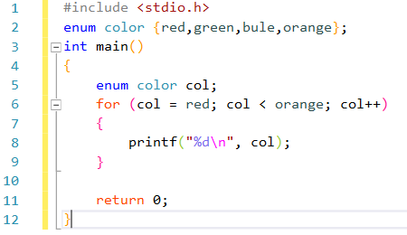
结构、枚举、联合
Always believe that something wonderful is about to happen.
结构体（struct）
组合的数据类型
共用体（union）
大小为成员变量中最大的
其中一个被赋值之后，其他变量的值均消失
枚举类型（enum）——声明代表整数常量的符号名称
赋值时只能用枚举出的值
枚举常量不能赋值
默认从0开始

Slide 40
文件操作
Always believe that something wonderful is about to happen.
文件类型为定义好了的结构类型 FILE
一些常用的文件函数：
1. FILE * fopen(“filename”, “ways”);
2. fclose(fp);
3. fputc(ch,fp)\fgetc(fp)\fputs(“str”,fp)\fgets(str,n,fp);
4. fread(buffer,size,count,fp)\fwrite(buffer,size,count,fp);
5. fscanf(fp,…)\fprintf(fp,…);
6. feof(fp)\rewind(fp)\fseek(fp,offset,origin)\ftell(fp)
基本就这些，用法自己对照书上查，保证考试前过一遍
Notes:
注意fgets只读n-1个字符

Slide 41
文件操作
Always believe that something wonderful is about to happen.
1.以下叙述中正确的是（）
A. 当对文件的读/写操作完成之后，必须将它关闭，否则可能导致数据丢失
B. 打开一个已存在的文件并进行了写操作后，原有文件中的全部数据必定被覆盖
C. 在一个程序中当对文件进行了写操作后，必须关闭该文件然后再打开，才能读到第一个数据
D. c语言中的文件是流式文件，因此只能进行存取数据
2.读取二进制文件的函数调用形式为：fread(buffer,size,count,fb); ，其中buffer代表的是（）
A. 一个内存块的字节数
B. 一个整形变量，代表待读取的数据的字节数
C. 一个文件指针，指向待读取的文件
D. 一个内存块的首地址，代表读入数据存放的地址

Slide 42
1
PART ONE
打印图形
循环的起止点，0,1,n,n-1
找规律

Slide 43
打印图形
Always believe that something wonderful is about to happen.
输入行数及左下角字母，输出大写字母等腰三角形。
输出的字母是循环的，即到字母’Z’以后输出’A’
输入：4 B
step1:空格换短横线（替换功能）
_ _ _E
_ _D_F
_ C __ G
BCDEFGH
输出：
E
D F
C G
BCDEFGH

Slide 44
打印图形
Always believe that something wonderful is about to happen.
step2:字母换成 * ——先不考虑字母的变化（替换功能）
_ _ _ *
_ _ * _ *
_ * _ _ _ *
* * * * * * *

Slide 45
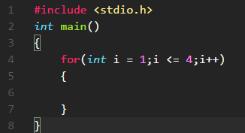
打印图形
Always believe that something wonderful is about to happen.
step3:标出行号
1: _ _ _ *
2:_ _ * _ *
3:_ * _ _ _ *
4:* * * * * * *

Slide 46
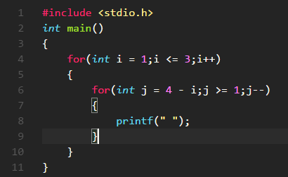
打印图形
Always believe that something wonderful is about to happen.
step4：找到按行分块的依据——1-3行相同，第四行单独
1: _ _ _ *
2:_ _ * _ *
3:_ * _ _ _ *
4:* * * * * * *

Slide 47
打印图形
Always believe that something wonderful is about to happen.
step5：对第一部分按列找规律——找到每行空格的规律
1: _ _ _ *
2:_ _ * _ *
3:_ * _ _ _ *
4:* * * * * * *

Slide 48
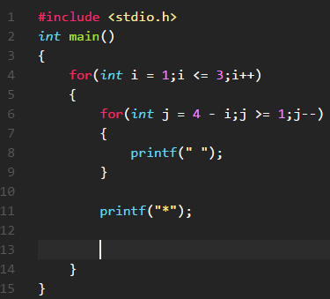
打印图形
Always believe that something wonderful is about to happen.
step6：对第一部分按列找规律——*的规律
1: _ _ _ *
2:_ _ * _ *
3:_ * _ _ _ *
4:* * * * * * *

Slide 49
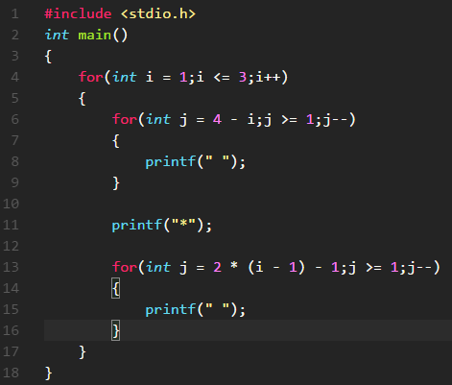
打印图形
Always believe that something wonderful is about to happen.
step7：对第一部分按列找规律——空格的规律
1: _ _ _ *
2:_ _ * _ *
3:_ * _ _ _ *
4:* * * * * * *

Slide 50
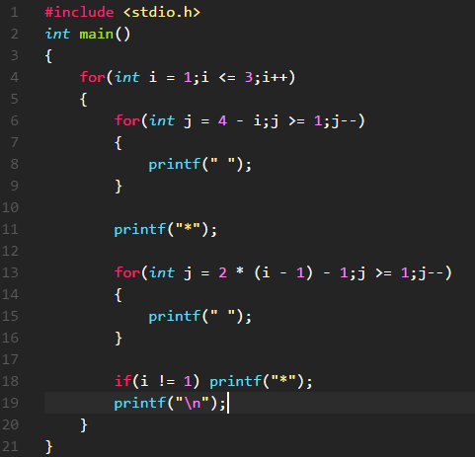
打印图形
Always believe that something wonderful is about to happen.
step8：对第一部分按列找规律——*的规律
1: _ _ _ *
2:_ _ * _ *
3:_ * _ _ _ *
4:* * * * * * *

Slide 51
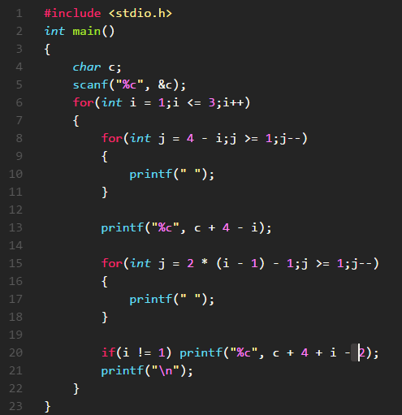
打印图形
Always believe that something wonderful is about to happen.
step9：对第一部分按列找规律——字母的规律
1: _ _ _ E
2:_ _ D _ F
3:_ C _ _ _ G
4:* * * * * * *

Slide 52
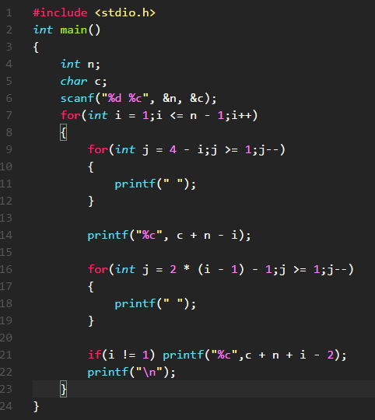
打印图形
Always believe that something wonderful is about to happen.
step10：对第一部分按列找规律——将具体数字替换成字母
1: _ _ _ E
2:_ _ D _ F
3:_ C _ _ _ G
4:* * * * * * *

Slide 53
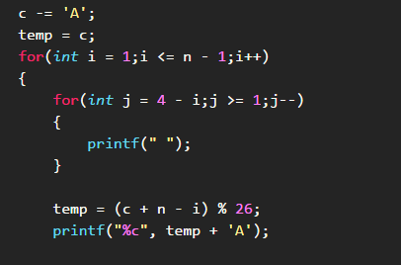
打印图形
Always believe that something wonderful is about to happen.
step11：对第一部分按列找规律——字母循环的规律
在某一个数范围内循环——取模（求余数）
1: _ _ _ E
2:_ _ D _ F
3:_ C _ _ _ G
4:* * * * * * *

Slide 54
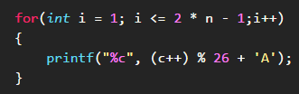
打印图形
Always believe that something wonderful is about to happen.
step12：对第二部分按列找规律——字母循环的规律
1: _ _ _ E
2:_ _ D _ F
3:_ C _ _ _ G
4:B C D E F G H

Slide 55
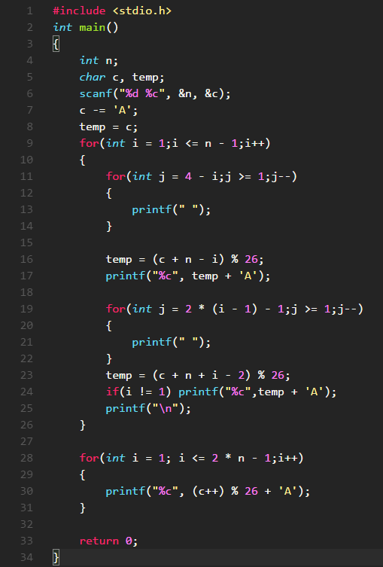
打印图形
Always believe that something wonderful is about to happen.

Slide 56
2
PART TWO
递归
数学规律
给函数实际意义
数列

Slide 57
递归
Always believe that something wonderful is about to happen.
数学归纳法：认为当前状态是已知的，推导和下一个状态的关系
写出数列递推式
转换成C语言程序

Slide 58
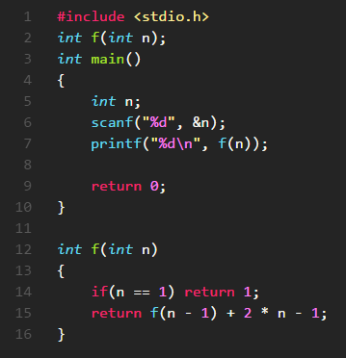
递归
Always believe that something wonderful is about to happen.
求奇数数列的前n项和
假设f(n)是前n项和
当n = 1 时，f(1) = 1
当n > 1 时，f(n) – f(n-1) = 2 n – 1

Slide 59
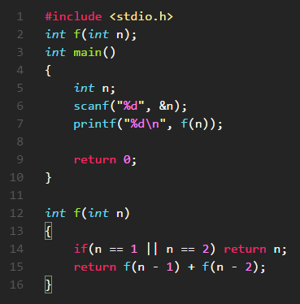
递归
Always believe that something wonderful is about to happen.
上楼梯，一次可以上一级或两级，求上n级台阶的方法数
问什么设什么——设f(n)为上n级台阶的方法数
当n = 1 时，f(1) = 1
当n = 2 时，f(2) = 2
当n > 2 时，f(n) = f(n-1) + f(n-2)，因为他只能由之前上一级或两级得来
总的走法 = 最后一步上一级的走法 + 最后一步上两级的走法

Slide 60
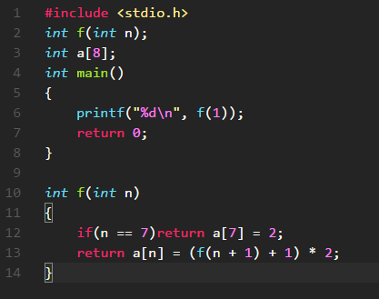
递归
Always believe that something wonderful is about to happen.
过一个村卖一个鸭子多一只，七个村子以后剩两只鸭子
输出卖了多少鸭子，每个村庄卖了几只
间接法：用一个数组a存每个村庄剩下的鸭子
f(n)表示经过第n个村庄时剩余的鸭子数
当n = 7时，f(n) = 2
当1 <= n < 7时，f(n) = (f(n + 1) + 1) * 2
return 赋值语句

Slide 61
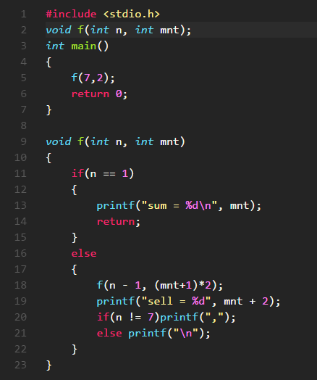
递归
Always believe that something wonderful is about to happen.
过一个村卖一个鸭子多一只，七个村子以后剩两只鸭子
输出卖了多少鸭子，每个村庄卖了几只
方法二：利用参数

Slide 62
3
PART THREE
链表

Slide 63
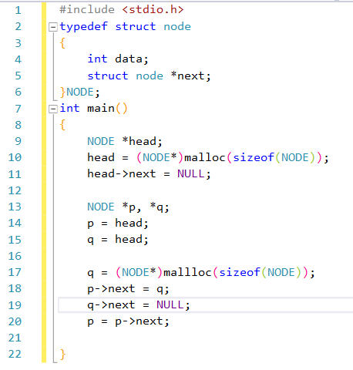
链表
Always believe that something wonderful is about to happen.
head
NULL
data
data
next
next
p
q

Slide 64

链表
Always believe that something wonderful is about to happen.
head
NULL
data
data
data
data
next
next
next
next
p
q

Slide 65

链表
Always believe that something wonderful is about to happen.
head
NULL
data
data
data
data
next
next
next
next
p
q

Slide 66
THANKS FOR YOUR WATCHING
Copyright CFhM_R 2010-2016，
Powered by BITNP2016,
All Rights Reserved.

Slide 67

祝大家取得好成绩！

Slide 68



唐回峰
chenfenghuimeng@gmail.com
873598708
tanghuifeng616
扫码关注网络开拓者公众号
获取本次串讲PPT及其他资源
还有更多精彩等着你！
CSDN博客：http://blog.csdn.net/cfhm_r
同步发布《C语言从入门到懵逼》系列

